Slide 1

TRƯỜNG CAO ĐẲNG CÔNG NGHỆ THỦ ĐỨC
KHOA CÔNG NGHỆ THÔNG TIN

Slide 2
GIỚI THIỆU
Nhóm 16:
Đinh Thành Đức
Nguyễn Hoàng Duy

Slide 3
TÊN ĐỀ TÀI:
Phầm mềm Quản Lý Âm Nhạc
ỨNG DỤNG TRONG CUỘC SỐNG:
Phần mềm quản lý aaam nhạc là ứng dụng quản lý nhạc chuyên nghiệp, đa chức năng và miễn phí cho mọi điện thoại thông minh

Slide 4
PHÂN TÍCH – THIẾT KẾ
Chức năng
Trang chủ
Xem thông tin Nhạc sĩ
Xem thông tin Bài hát
Xem thông tin Ca sĩ
Xem thông tin Biểu diễn
Thêm, xóa, sửa, tìm kiếm
Camera, lấy hình ảnh, custom spinner

Slide 5
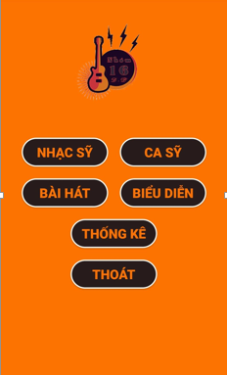

Màn hình splash screen:

Slide 6
Màn hình Home
Mô tả: hiển thị button gồm: Nhạc sĩ, Ca sĩ, Bài hát, Biểu diễn, Thoát.
+ Mỗi bảng có mỗi chức năng riêng
+ Khi click vào sẽ hiện lên giao diện tương ứng với từng chức năng của mỗi bảng

Slide 7
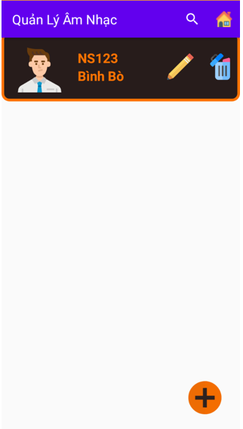
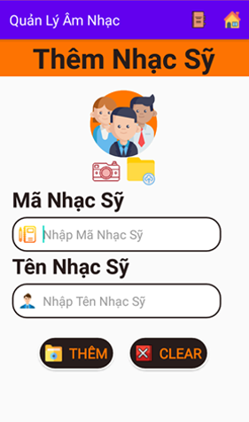


Màn hình Nhạc sĩ
Khi click vào Thêm thì sẽ chuyển sang màn hình thêm nhạc sĩ.
Màn hình Thêm nhạc sĩ sẽ có Mã Nhạc sĩ, Tên nhạc sĩ. Cho phép người dùng thêm một nhạc sĩ.

Slide 8
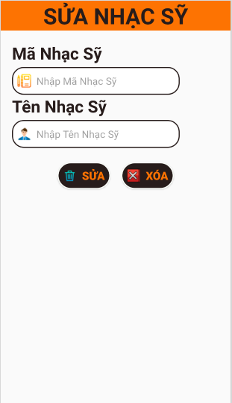
Màn hình Sửa nhạc sĩ
Khi nhấn vào Sửa sẽ hiện lên dialog cho phép người dùng chỉnh sửa

Slide 9
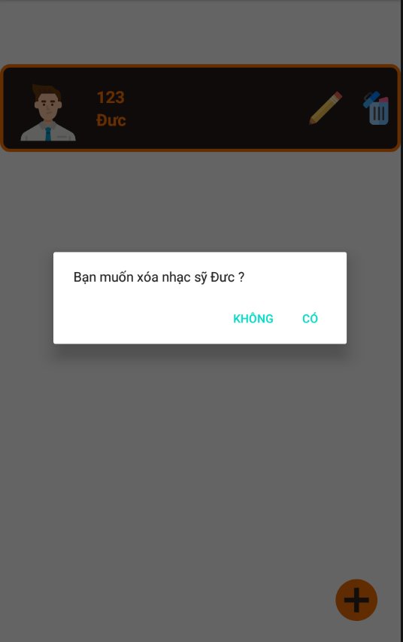
Màn hình xóa nhạc sĩ
Bấm vào xóa chương trình sẽ hỏi người dùng có muốn xóa hay không.
Muốn xóa click CÓ còn không thì ngược lại.

Slide 10
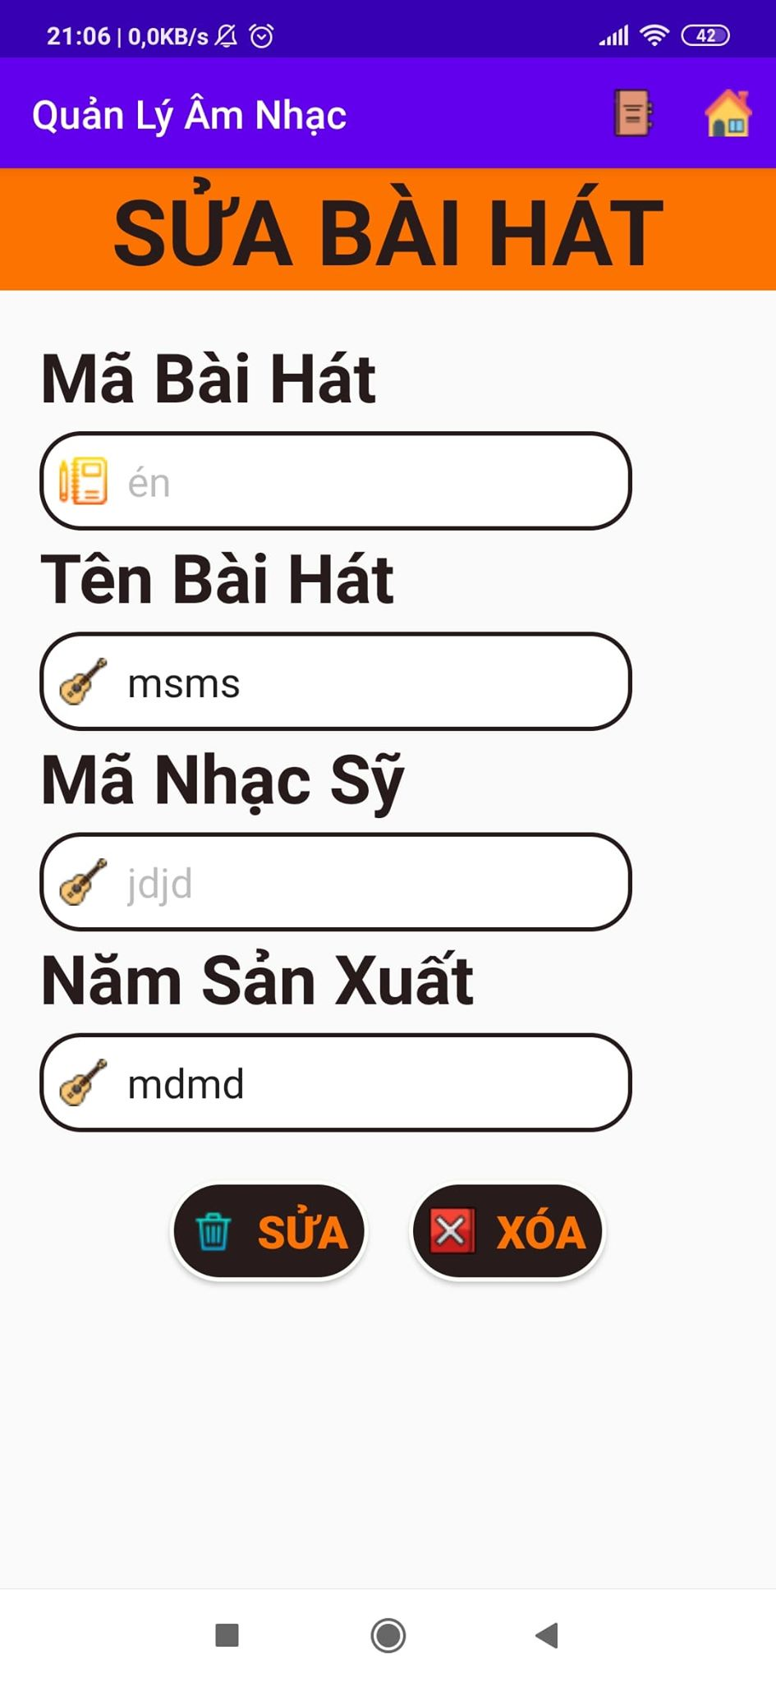
Màn hình Thêm bài hát
Cho phép người dùng thêm mã bài hát, tên bài hát, năm sản xuất.
Mã nhạc sĩ được liên kết với mã nhạc sĩ ở bảng nhạc sĩ

Slide 11
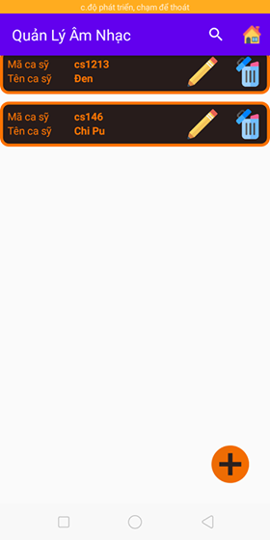
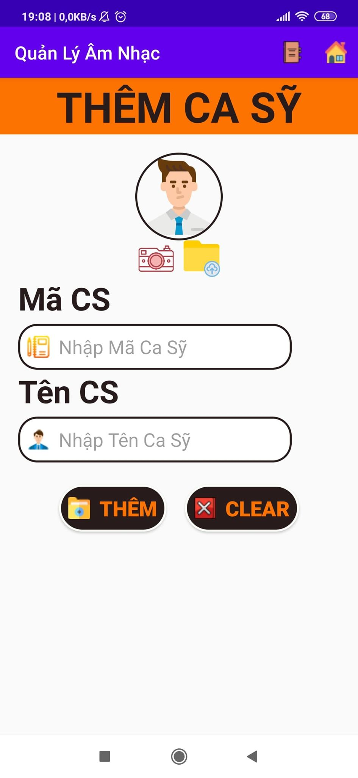
Màn hình Ca sĩ
Khi click vào Thêm thì sẽ chuyển sang màn hình thêm ca sĩ.
Màn hình Thêm ca sĩ sẽ có Mã ca sĩ, Tên ca sĩ. Cho phép người dùng lấy ảnh từ thư viện hoặc chụp ảnh trực tiếp.

Slide 12
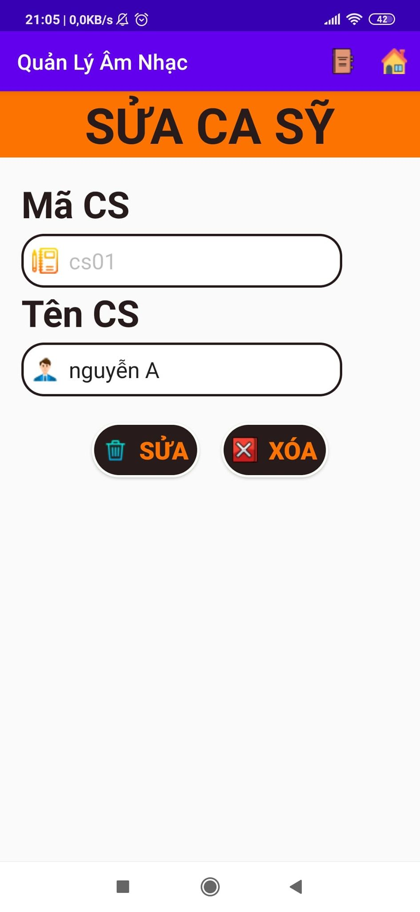
Màn hình Sửa ca sĩ
Khi nhấn vào Sửa sẽ hiện lên dialog cho phép người dùng chỉnh sửa thông tin

Slide 13
Màn hình xóa ca sĩ
Bấm vào xóa chương trình sẽ hỏi người dùng có muốn xóa hay không.
Muốn xóa click CÓ còn không thì ngược lại.

Slide 14
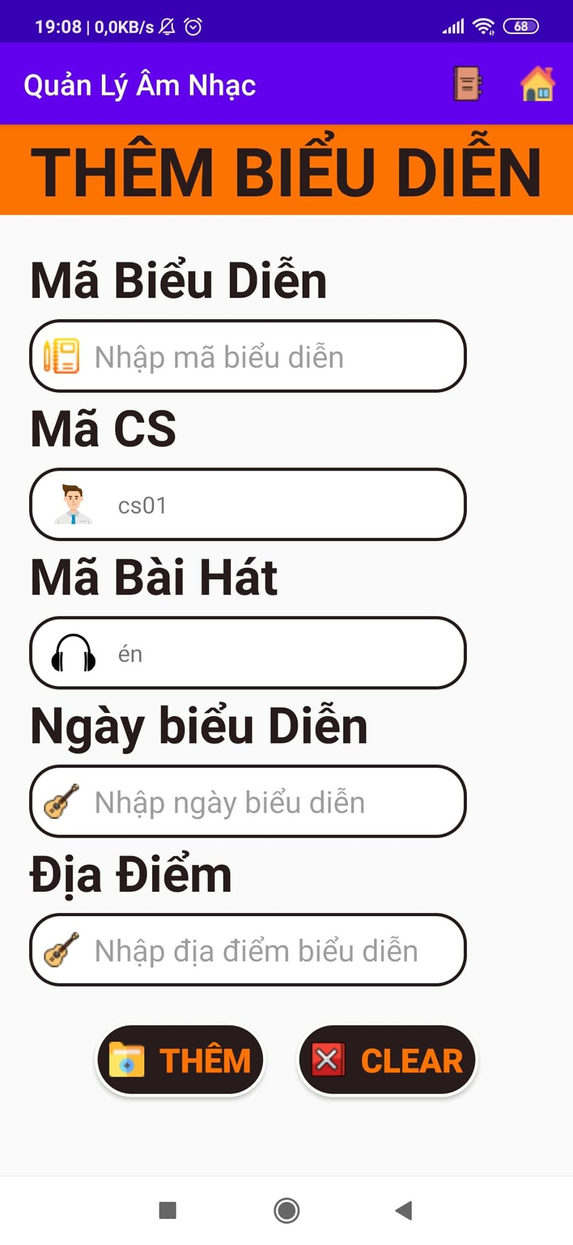
Màn hình Biểu diễn:
Cho phép thêm thông tin biểu diễn.
Mã ca sĩ và mã bài hát được liên kết với bảng ca sĩ, bài hát

Slide 15
Bổ sung nhận xét của giảng viên:
Thêm hình ca sĩ (hoàn thành)
Custom spinner (hoàn thành)
Thống kê (chưa hoàn thành)

Slide 16
THANKS!
For watching

